Slide 1
PLAN DIRECTEUR CANTONAL
REVISION DES CHAPITRES «URBANISATION» ET «MOBILITE» ASSOCIATION JURASSIENNE DES COMMUNES 30 AOÛT 2017 ARNAUD MACQUAT CHEF DE LA SECTION DE L'AMENAGEMENT DU TERRITOIRE SERVICE DU DEVELOPPEMENT TERRITORIAL

Slide 2
INTRODUCTION
Obligation de réviser le plan directeur cantonal tous les 10 ans
Révision de la LAT (moratoire sur les zones à bâtir)
Développer l’urbanisation vers l’intérieur
Créer un milieu bâti compact
Réduire les zones à bâtir surdimensionnées
Coordonner le développement de l’urbanisation avec les transports
Planifier le territoire en dépassant les limites communales
Délai
1er mai 2019
CDDT
URBANISATION
MOBILITE
NATURE ET PAYSAGE
ENVIRONNEMENT
APPROVISIONNEMENT ET GESTION DES DECHETS
Urbanisation
20 fiches
132 principes d’aménagement
Mobilité
11 fiches
62 principes d’aménagement

Slide 3
OBJECTIF :
Réduire les zones à bâtir surdimensionnées

Slide 4
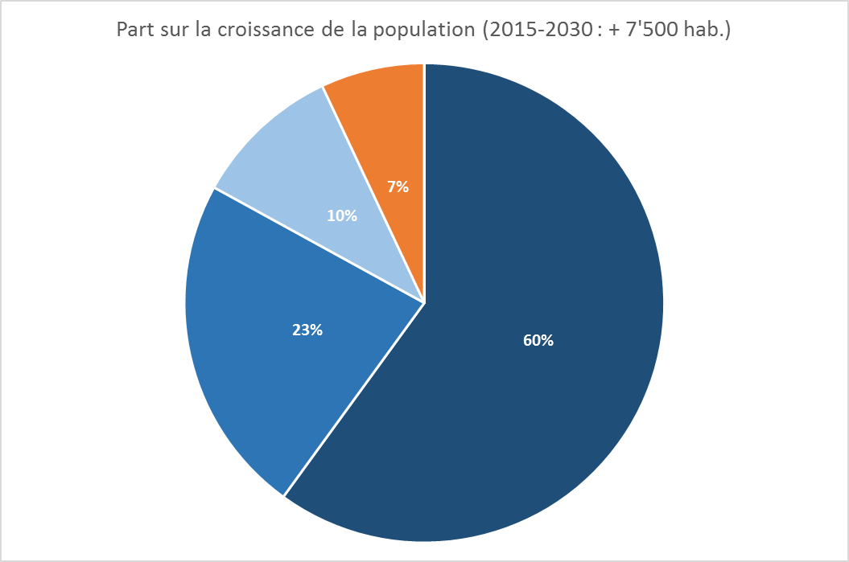
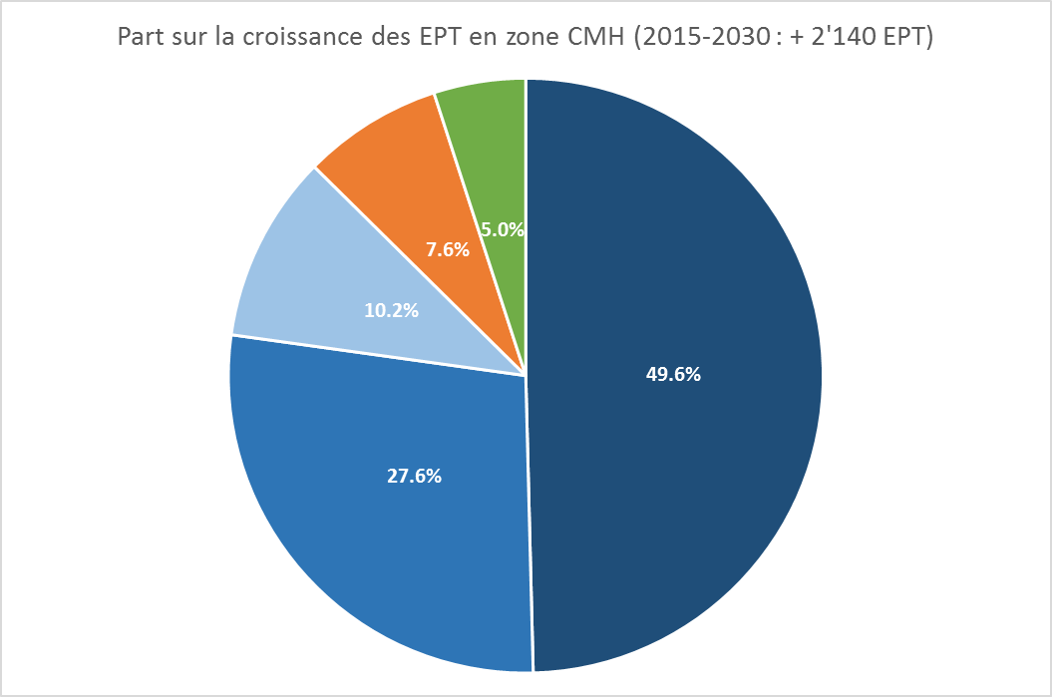
REDUIRE LES ZONES A BÂTIR SURDIMENSIONNEES
U.01
U.02
Répartition de la population et des emplois
80’000 HAB en 2030
40’000 EPT en 2030
Notes:
POP : tendance des 5 dernières années avec un léger rééquilibrage (reprise CDDT)
EPT : tendance des 10 dernières années
POP Pôles industriels relais : 450 Haute-Sorne, 80 Les Bois, 50 Boécourt, 20 Boncourt
Répartition précise entre les communes à réaliser dans les planifications régionales, notamment dans les PDR des pôles régionaux. Travail en cours dans le RO → directive

Slide 5
REDUIRE LES ZONES A BÂTIR SURDIMENSIONNEES
U.01
U.02
(Re)dimensionnement des zones à bâtir (CMH)
Taux cantonal d’utilisation
92%
Réduction des zones à bâtir excédentaires
(art.15 al. 2 LAT)
Taux cantonal d’utilisation
100%
Effort conséquent
Délai pour la révision des PAL :
31 décembre 2024
Horizon 2030
(objectifs pop et EPT)
Révision PAL par autorités cantonales
(substitution)
Notes:
TCU = directives fédérales sur les zones à bâtir (valeurs médianes des communes)
Réduction
Restitution à la zone agricole/Zone verte/Disparition à terme ZMA
Restitution prioritaire à la ZA des zàb disposant d’une mauvaise accessibilité par les TP
Différents outils à disposition (zones réservées, études de base, etc.)
Délai : Lien également avec l’éventuel adhésion à l’AIHC

Slide 6
OBJECTIFS :
Développer l’urbanisation vers l’intérieur
Créer un milieu bâti compact

Slide 7
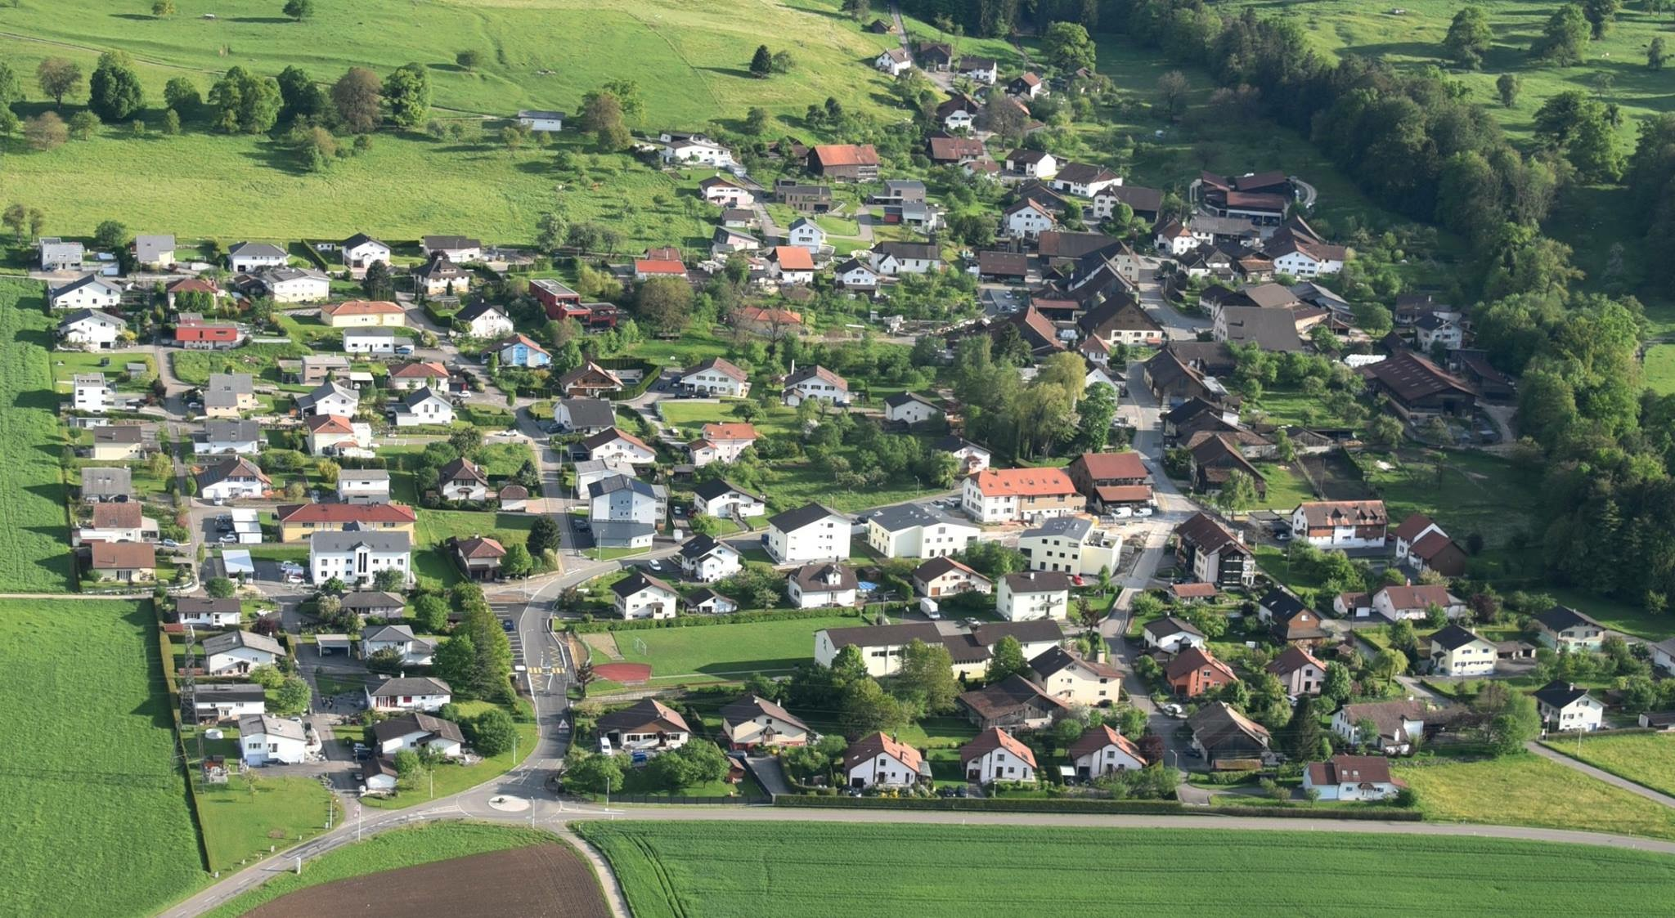
DEVELOPPER L’URBANISATION VERS L’INTERIEUR
CRÉER UN MILIEU BÂTI COMPACT
U.01.2
U.02
Mise en valeur des surfaces à bâtir non construites
Notes:
Droit d’emption légal (art. 45b LCAT) et contractuel
Plan spécial
Remembrement
Préserver les espaces de détente/publics

Slide 8
DEVELOPPER L’URBANISATION VERS L’INTERIEUR
CRÉER UN MILIEU BÂTI COMPACT
U.01.2
U.02
Densification du bâti
Indices minimaux d’utilisation du sol (IUS min)
Réaménagement des espaces publics
Biodiversité
Démarches participatives
Notes:
Densification des secteurs bénéficiant d’une bonne desserte en transports publics, notamment autour des gares

Slide 9
DEVELOPPER L’URBANISATION VERS L’INTERIEUR
CRÉER UN MILIEU BÂTI COMPACT
U.01.2
U.02
Densification du bâti
Indices minimaux d’utilisation du sol (IUS min)
Réaménagement des espaces publics
Biodiversité
Démarches participatives
0.40
Zone d’activités (A)
Zone centre (C)
0.25
Zone d’habitation (H)
Zone d’activités d’intérêt cantonal (AIC)
0.60
Zone mixte (M)

Slide 10
DEVELOPPER L’URBANISATION VERS L’INTERIEUR
CRÉER UN MILIEU BÂTI COMPACT
U.01.2
U.02
Définition de périmètre(s) de centre
Centre fonctionnel et social
Habitants
Commerces et services
Transports publics et mobilité douce
Patrimoine bâti et espaces publics
IUS min
CMH
0.50
Notes:
Définition nouvelle (existante PDCn Vaud)
Favoriser le lien social et les échanges, les animations
Diversité de fonctions et d’activités
Définition au niveau de la planification directrice régionale ou communale

Slide 11
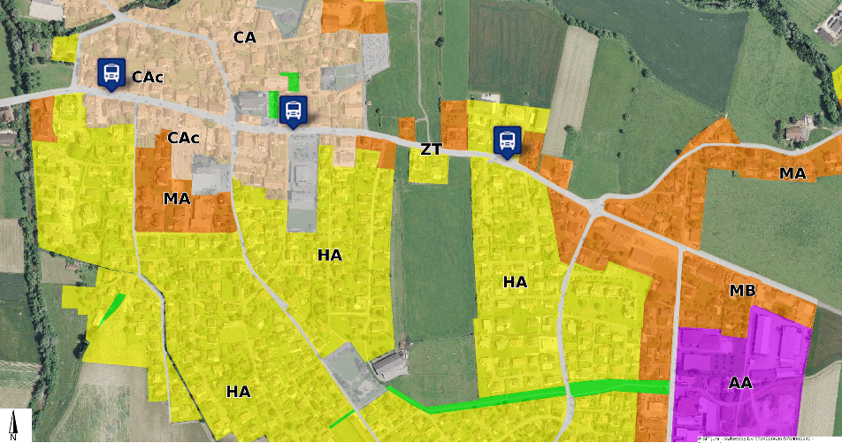
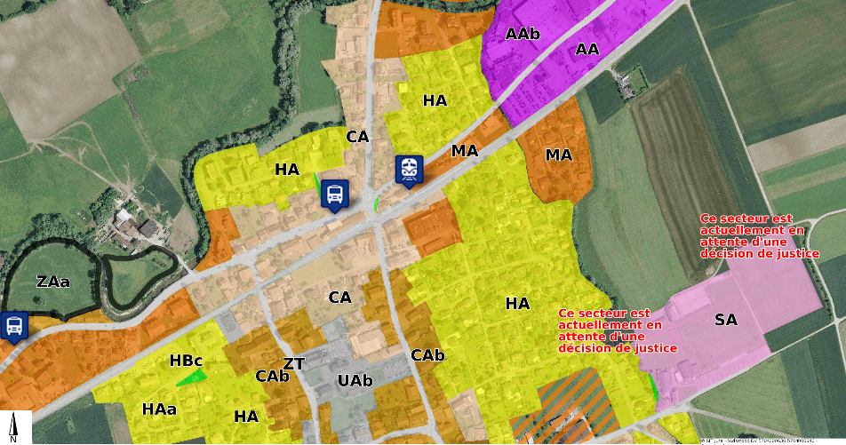
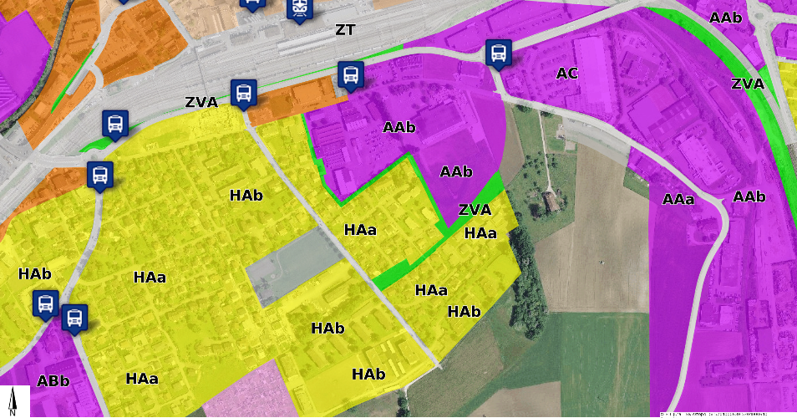
DEVELOPPER L’URBANISATION VERS L’INTERIEUR
CRÉER UN MILIEU BÂTI COMPACT
U.01.2
U.02
Identification de secteurs stratégiques
COURROUX
COURTETELLE
DELEMONT
IUS min
CMH
0.70
Notes:
Surface d’au moins 1 ha
Desserte TP satisfaisante à bonne
Valorisation pour accueillir prioritairement de l’habitat, des commerces ou des bureaux
Densité élevée et de qualité

Slide 12
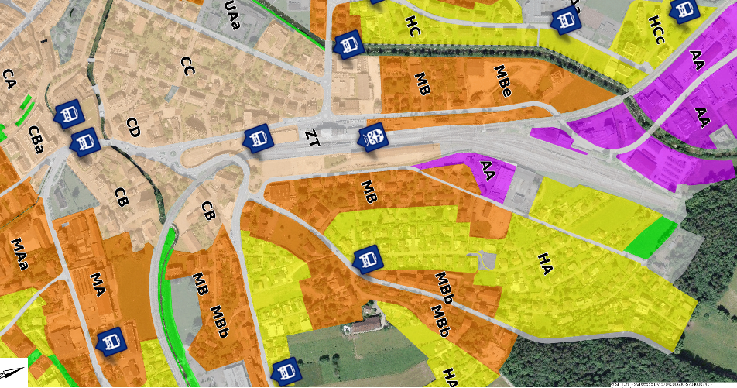
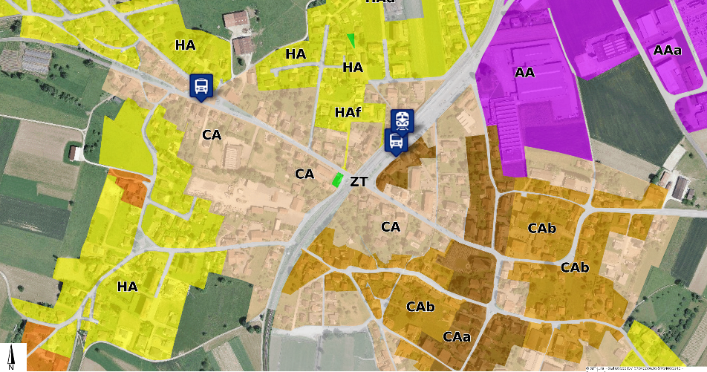
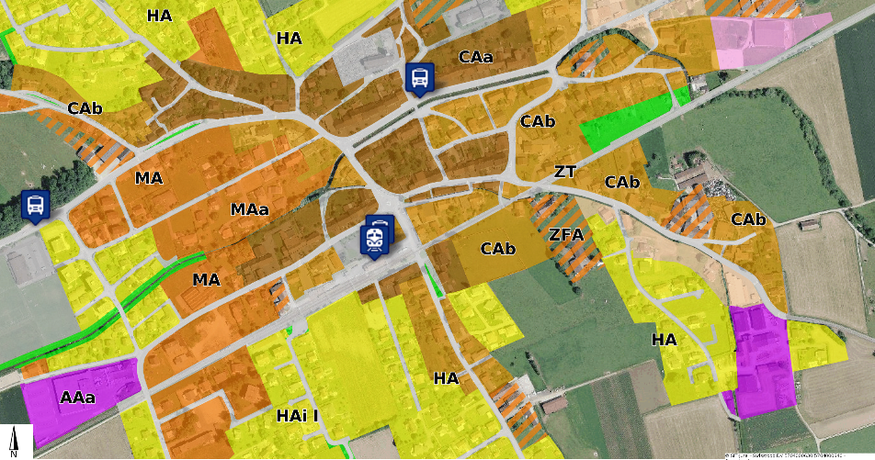
DEVELOPPER L’URBANISATION VERS L’INTERIEUR
CRÉER UN MILIEU BÂTI COMPACT
U.01.2
U.02
Identification de secteurs stratégiques
PORRENTRUY
COURGENAY
ALLE
IUS min
CMH
0.70
Notes:
Surface d’au moins 1 ha
Desserte TP satisfaisante à bonne
Valorisation pour accueillir prioritairement de l’habitat, des commerces ou des bureaux
Densité élevée et de qualité

Slide 13
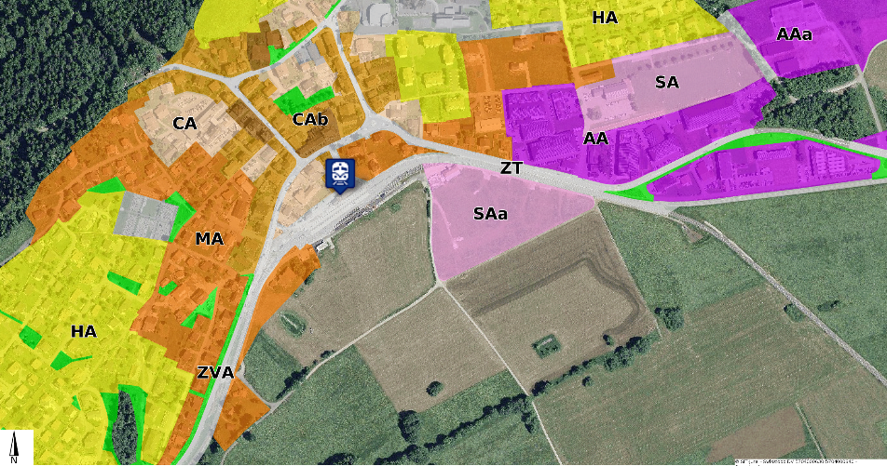
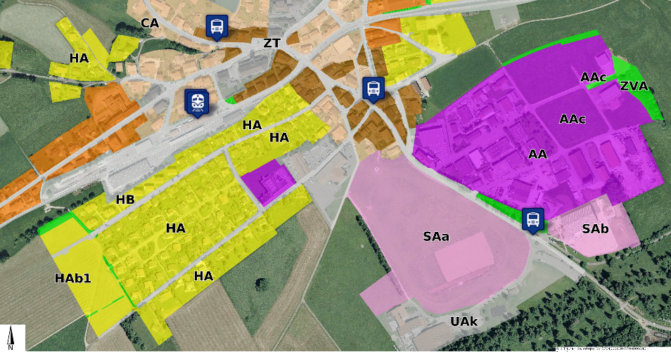
DEVELOPPER L’URBANISATION VERS L’INTERIEUR
CRÉER UN MILIEU BÂTI COMPACT
U.01.2
U.02
Identification de secteurs stratégiques
LE NOIRMONT
SAIGNELEGIER
IUS min
CMH
0.70
Notes:
Surface d’au moins 1 ha
Desserte TP satisfaisante à bonne
Valorisation pour accueillir prioritairement de l’habitat, des commerces ou des bureaux
Densité élevée et de qualité

Slide 14
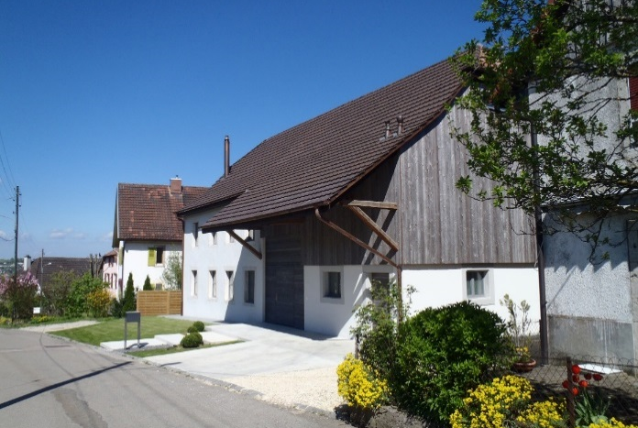
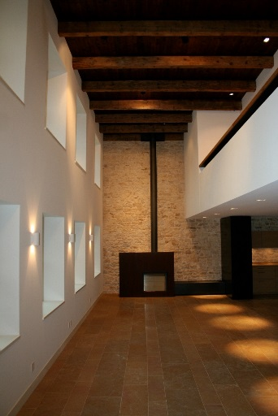
DEVELOPPER L’URBANISATION VERS L’INTERIEUR
CRÉER UN MILIEU BÂTI COMPACT
U.01.2
U.01.3
Réhabilitation du bâti dans les centres anciens
PROGRAMME D’ENCOURAGEMENT
Bonus cantonal en appui au soutien communal
Priorité pour les villages ISOS A et B
Diversification du marché du logement
Espaces publics
Notes:
Projet-pilote 2009-2012
Max CHF 40’000 (communes CHF 25’000 / Canton 15’000)
21 bâtiments réhabilités ou en cours de travaux (18 P’truy, 3 Fontenais)
68 nouveaux appartements qui diversifient l’offre (51 P’truy, 17 Fontenais)
CHF 13 mio investissements privés / CHF 200’000.- soutien canton / CHF 320’000.- soutien communes
Efficacité de la mesure si couplée avec réduction des zàb surdimensionnées en périphérie

Slide 15
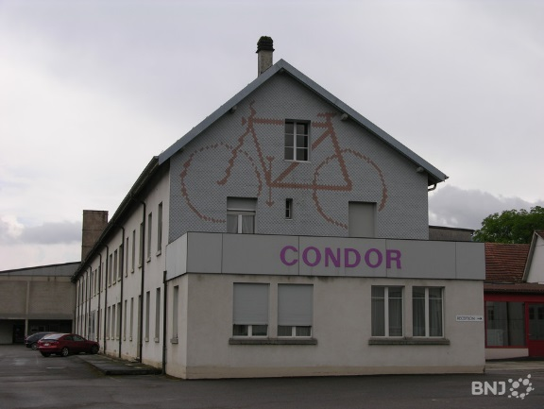
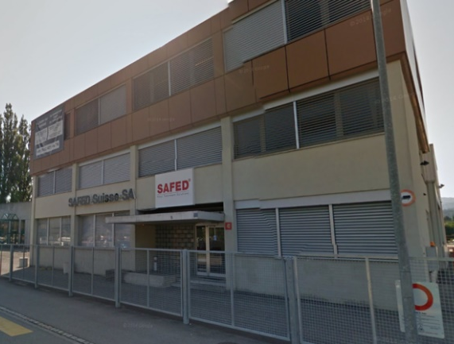
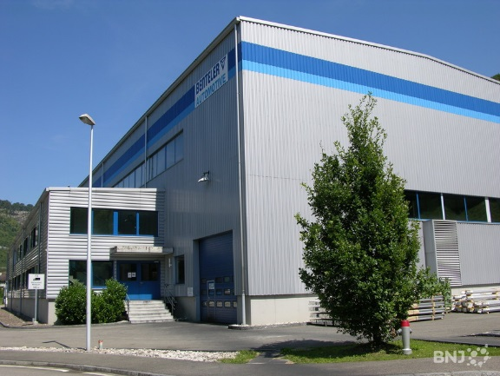
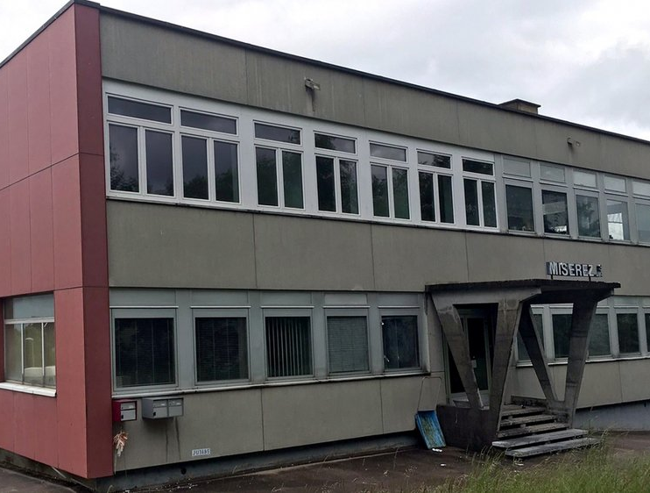
DEVELOPPER L’URBANISATION VERS L’INTERIEUR
CRÉER UN MILIEU BÂTI COMPACT
U.01.2
U.06
Requalification des friches urbaines, industrielles ou artisanales
SOUTIEN METHODOLOGIQUE VOIRE FINANCIER
Notes:
Prise en compte dans le potentiel de la zàb
Inventaire en cours de mise à jour
Valoriser en priorité les friches disposant d’un grand potentiel et situées proches des centres et des TP
Financement : Fonds 5 LAT + OSites

Slide 16
OBJECTIF :
Créer et maintenir un milieu bâti favorable à l’exercice des activités économiques

Slide 17
CRÉER ET MAINTENIR UN MILIEU BÂTI FAVORABLE À L’EXERCICE DES ACTIVITÉS ÉCONOMIQUES
U.03
U.03.1
Zones d’activités
Zone AIC
Zone A intercomm
Zone A
comm
Complémentarité
Concept cantonal de gestion (art 30a LAT)
Statut intercommunal obligatoire pour nouvelles délimitations
Plan de mobilité (20 EPT)
IU min 0.40 / 0.60
Compensations sauf pour Zones AIC et besoins d’agrandissement
Notes:
1er janvier 2016 :
487 ha en zone d’activités (11% zàb – niveau CH = 14%)
103 ha libre (20% - niveau CH = 40%) ; 2/3 libre (68 ha) Zone A communale
Entre 2007-2016 : 53 ha construits
Moyenne de 6 ha par année (différences notables : 2ha à 10ha)
Globalement réserves correspondent aux besoins des 15 prochaines années…mais qualitativement !!
Complémentarité = AIC densité (0.60), 20 EPT, 1 emploi par 130m2 (surface totale parcelle)
AIC : ZAM, Innodel (labellisées) / Communance-Sud, SEDRAC Courgenay+Boncourt / Franches-Montagnes, AGGLOD Territoire de confluence
Swatch (1.5), Donze-Baume (0.56), Detech ou Easydec (0.54), Joray & Wyss (0.67), Fraporlux (0.48), Tag Heuer (0.40), Sonceboz (0.30),

Slide 18
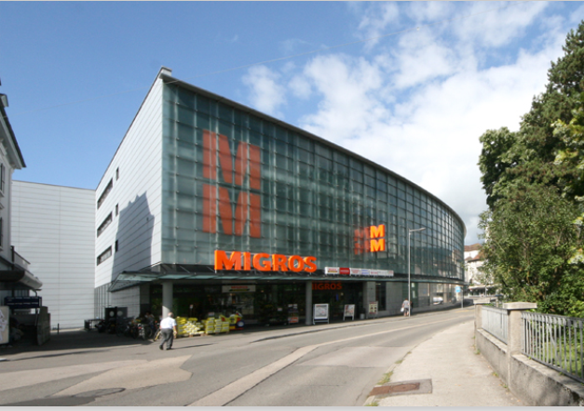
CRÉER ET MAINTENIR UN MILIEU BÂTI FAVORABLE À L’EXERCICE DES ACTIVITÉS ÉCONOMIQUES
U.04
Installations commerciales
Reprise globalement de la fiche 1.08
Localisation dans un périmètre de centre :
Localisation prioritaire dans un périmètre de centre (zone centre ou mixte) si SV < 500 m²
Localisation en périphérie des cœurs de pôle si 90% SV affectée à des articles dont le transport rend usage de voiture pratiquement indispensable
Cœurs de pôle | SV > 3’000m² TJM > 2’000 véhicules Stationnement > 200 places
Pôles régionaux | SV entre 500 et 3’000 m²
Pôles industriels relais | SV entre 500 et 1’000 m²

Slide 19
OBJECTIF :
Préserver les surfaces d’assolement

Slide 20
PRÉSERVER LES SURFACES D’ASSOLEMENT
U.01.4
Art. 30 alinéa 1 bis OAT
IUS min : 0.40
Utilisation optimale
Développement résidentiel des pôles régionaux dans les secteurs prioritaires (PDR) et stratégiques (PDCn)
Objectifs importants
Développement des zones d’activités
Projets d’importance cantonale ou régionale au sens du PDCn et des PDR
Réalisation d’installations publiques et autres tâches publiques
Éviter le morcellement
Limiter l’emprise des surfaces de stationnement
Limiter, dans la mesure du possible, l’emprise des constructions agricoles
COMPENSATION
Notes:
Inspiration : plan directeur cantonal BE
Compensation n’est plus exigée en raison de l’actualisation de l’inventaire SDA. Marge substantielle par rapport au quota fixé par le PS SDA (15’000 ha -> env. 16’000ha)

Slide 21
OBJECTIF :
Inscrire les projets touristiques ayant un fort impact sur le territoire
Notes:
Art. 8 alinéa 2 LAT !!
Manque dans le PDCn actuel. Nécessaire pour anticiper les besoins et orienter idéalement ces projets. Eviter le cas de l’hotel des Murs

Slide 22
INSCRIRE LES PROJETS TOURISTIQUES AYANT UN FORT IMPACT SUR LE TERRITOIRE
U.05
PROJET
Enquête préliminaire à EIE (OEIE)
ou
Notice d’impact sur l’environnement
Inscription ?
oui
non
Critères de localisation
Plan d’aménagement local
Principes de qualité
Notes:
Fort impact : forte consommation d’espaces, intérêts divergents, influence significative sur l’occupation du territoire, génération de beaucoup de trafic, perte importante en surface agricole, grave atteinte à l’environnement
Critères de localisation:
Proximité d’un potentiel existant ou d’un pôle régional
Recherche d’effet de synergie avec équipements existants
Accessibilité en TP + TIM (trafic maitrisable dans les localités) + Mobilité douce
Evite les emprises sur les périmètres environnementaux, paysagers et agricoles
Principes de qualité
Minergie + matériaux locaux + savoir-faire local
Énergies renouvelables + Gestion durable des déchets
Plan de mobilité + stationnement
Intégration architecturale et paysagère
Sensibilisation des visiteurs à l’environnement

Slide 23
OBJECTIF :
Coordonner par-delà les frontières communales
Notes:
Art. 15 alinéa 3 LAT
«Suite» des microrégions

Slide 24
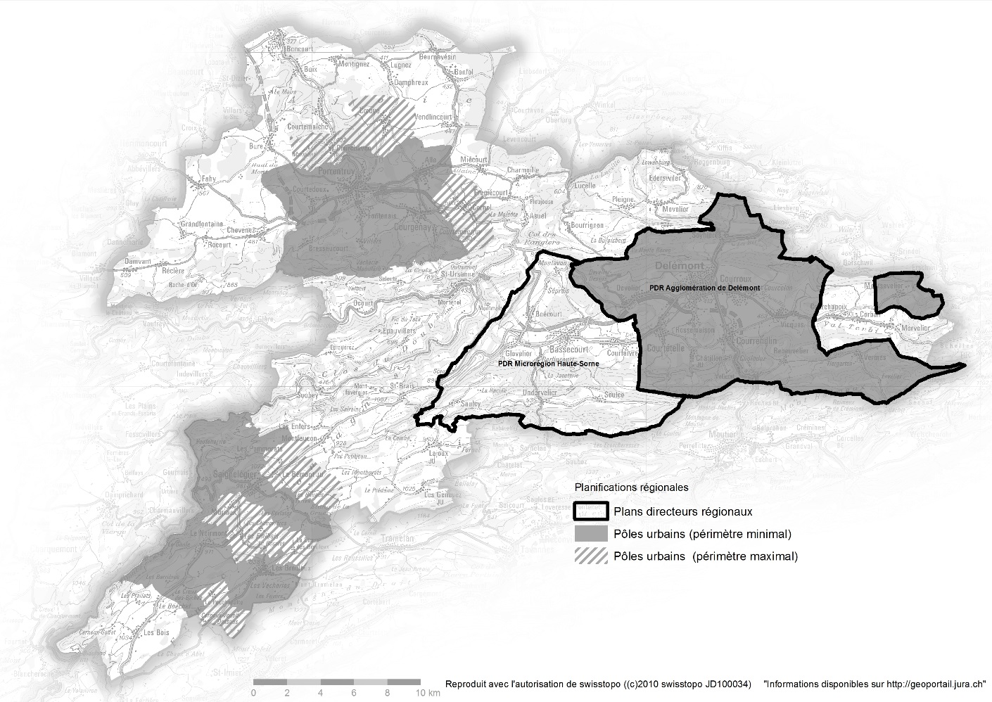
COORDONNER PAR-DELA LES FRONTIERES COMMUNALES
U.10
Création de synergies au niveau régional
Exigence du PDR pour les pôles régionaux ⇨ 31 décembre 2021
Encouragement à la collaboration pour les autres communes
Notes:
Echelle communale n’est plus adaptée aux défis actuels : territoires fonctionnels, mobilité, finances publiques
PDR pôles régionaux répartissent les perspectives démographiques et économiques Puis reprises dans les PAL
Périmètre de collaboration évolutif en fonction des thématiques abordées
Professionnalisme !!

Slide 25
OBJECTIF :
Gérer le stationnement

Slide 26
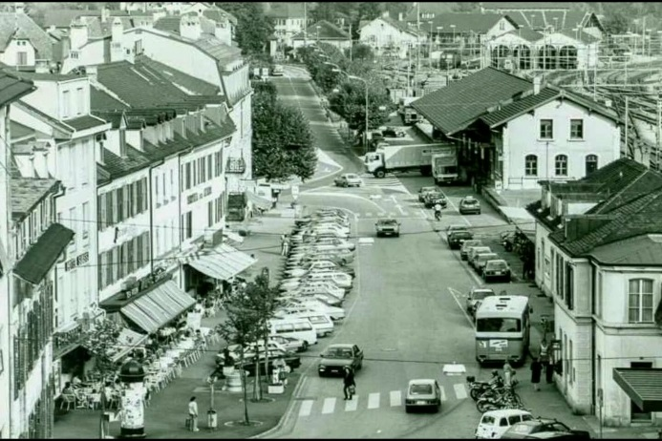
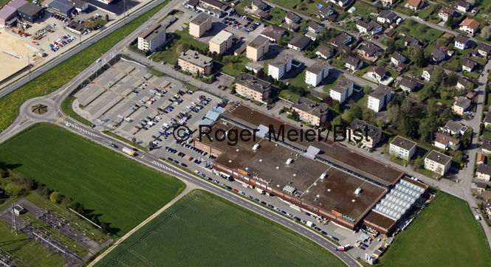
GERER LE STATIONNEMENT
M.06
Utilisation rationnelle et optimale du sol
Qualité de la desserte par les transports publics
Accessibilité par la mobilité douce
Possibilités de mutualisation (500m)
Stationnement en extérieur limitée à une surface de 2’000 m² (excédent en ouvrage)
Plan de mobilité
Parking-relais et covoiturage
Stationnement pour cycles
Réaménagement de l’espace public

Slide 27
SUITE DE LA PROCEDURE
Consultation publique jusqu’au 30 septembre 2017 et examen préalable de l’ARE
Actualisation des fiches suite aux remarques émises avant de soumettre ces documents aux organes décisionnels
RATIFICATION
par le PLT
Contenu liant pour les autorités jurassiennes
APPROBATION
par le CF
Contenu liant pour la Confédération et les cantons voisins
Dispositions transitoires levées
ADOPTION
par le GVT
Notes:
Délai initial (31 août) prolongé suite à la demande de l’AJC

Slide 28
MERCI DE VOTRE ATTENTION

